Slide 1

স্বাগতম / শুভেচ্ছা

Slide 2



শিক্ষক পরিচিতি
মোহাম্মাদ গোলাম আফছার
সহকারী শিক্ষক
দাগনভুইয়া একাডেমী

Slide 3

শ্রেণি – নবম
বিষয় –জীব বিজ্ঞান

Slide 4

রক্ত কি বলতে পারবে
রক্তের উপাদান কয়টি ও কি কি বলতে পারবে
রক্তের কনিকা গুলোর চিএ চিহ্নিত করতে পারবে
শিখনফল

Slide 5


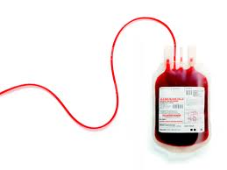
পাঠের অনুকেল পরিবেশ

Slide 6


পাঠ শিরোনাম
রক্ত ( রক্ত রস ও রক্তের কাজ )

Slide 7
রক্তঃ রক্ত এক ধরনের তরল যোজক কলা।
রক্ত
রক্ত কনিকা
রক্ত রস

Slide 8
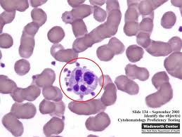
রক্ত রস

Slide 9
রক্ত কনিকা
লোহিত কনিকা
অনুচিক্রা
শ্বেত কনিকা

Slide 10

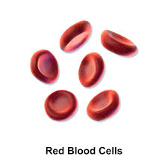
লোহিত কণিকা

Slide 11

লোহিত কণিকার আকার আকৃতি ও কাজ
আকার আকৃতি
* গোলাকার বা ডিম্বাকার
* দ্বি – উত্তল ও নিউক্লিয়াসযুক্ত
কাজ
* রক্তে হিমোগ্লোবিন তৈরিতে সাহায্য করে ।

Slide 12
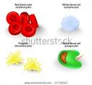
শ্বেত কণিকা

Slide 13

শ্বেত রক্ত কণিকার আকার আকৃতি ও কাজ
আকার আকৃতি
* আকারে বড়
* সংখ্যায় কম
* বর্ণহীন , পরিবতর্নশীল
কাজ
*রোগ জীবানুর হাত থেকে রক্ষা করে

Slide 14
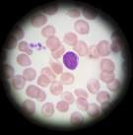
অনুচক্রিকা

Slide 15
অনুচক্রিকার আকার আকৃতি ও কাজ
আকার আকৃতি
* আকারে ছোট
* কোষ গুলো মাকুর মত
* নিউক্লিয়াস যুক্ত
কাজ
* রক্ত জমাট বাঁধতে সাহায্য করে

Slide 16
কর্মপত্র-১
একক কাজ
রক্তের কনিকা গুলোর আকার আকৃতি লিখ ।

Slide 17
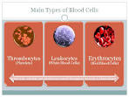

Slide 18

দলীয় কাজ
কর্মপত্র- ২
রক্তের কনিকা গুলোর কাজ লিখ ।

Slide 19
মূল্যায়নঃ
1। রক্ত কি ?
২। রক্তের উপাদান কয় টি ও কি কি ?
৩।কোনটি রক্ত জমাট বাঁধাতে সাহায্য করে ?
৪ কোনটিকে দেহের প্রহরী বলে ?

Slide 20
বাড়ির কাজঃ
রক্ত প্রাণীর দেহে কি গুরুত্বপূর্ণ ভুমিকা পালন করে লিখ ।

Slide 21

ধন্যবাদ

